Slide 1
«Пальчиковые игры – основа развития речи и мелкой моторики
Free Powerpoint Templates

Slide 2
«Ум ребёнка находится на кончиках его пальцев».
В.А.Сухомлинский
«Движения руки всегда тесно связаны с речью и способствуют её развитию»
В.М.Бехтерев

Slide 3
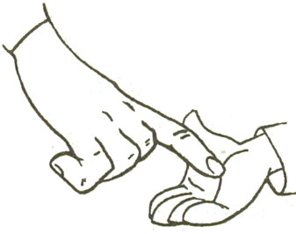
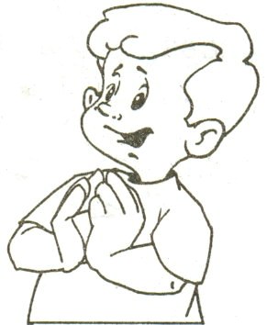
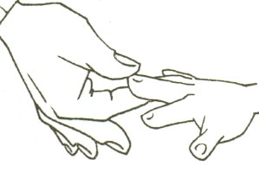
«Ладушки», «Сорока», «Этот пальчик» - первые игры, с которыми знакомится ребёнок. Они передаются из поколения в поколение не случайно – в них заложена вековая мудрость народа. Именно эти игры дают возможность устанавливать эмоциональный контакт между взрослым и ребёнком, развивать понимание обращённой речи, активизировать работу пальцев рук, что в свою очередь имеет важное значение для развития внимания, памяти, аналитического мышления , зрительного и слухового восприятия, зрительно – моторной интеграции. В том числе и речи, а в дальнейшем формированию письма.

Slide 4
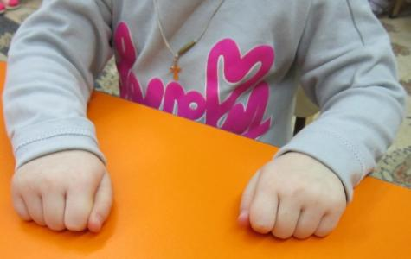
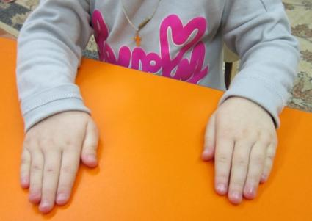
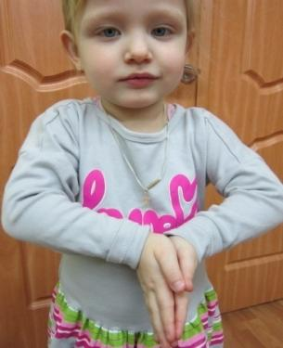
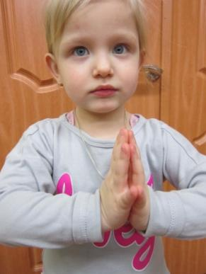
Сжимание – разжимание кулачков
Две весёлые лягушки
Ни минуты не сидят.
Ловко прыгают подружки,
Только брызги вверх летят.
Напряжение – расслабление пальцев
Наши пальчики сплетём
И соединим ладошки.
А потом как только можем
Крепко – накрепко сожмём.

Slide 5
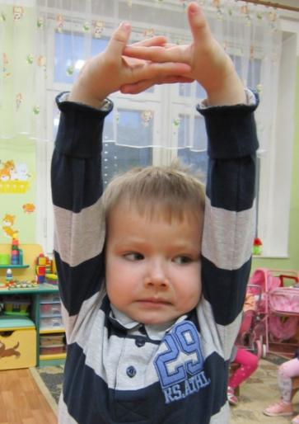
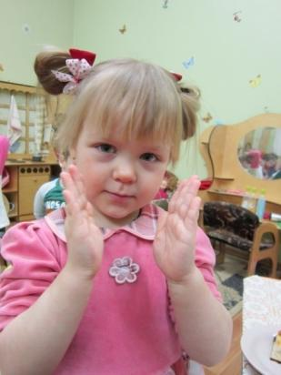
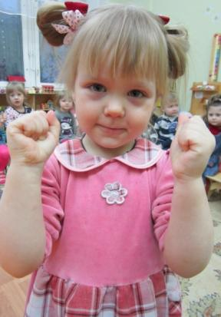
Потягивание
Мы наши пальчики сплели
И вытянули ручки.
Ну, а теперь мы от Земли
Отталкиваем тучки.
Сгибание – разгибание всех пальцев вместе и по очереди
Мы рисуем бегемота.
Кто желает поработать?
Каждый палец рвётся в бой
И кивает головой.

Slide 6
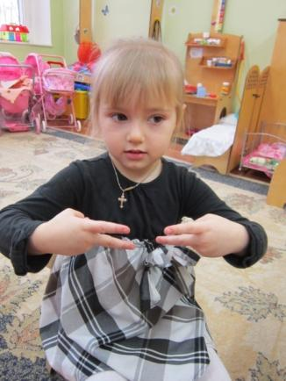
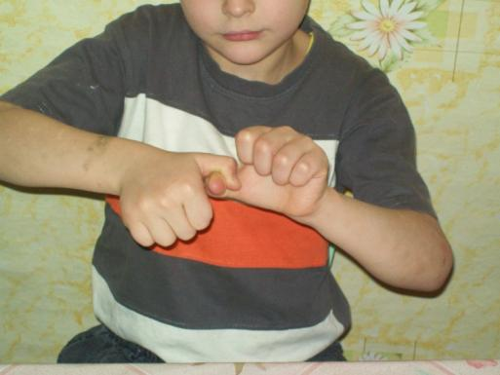
Разные движения пальцами.
Пара ножниц есть у нас,
Пригодятся нам не раз.
Кто из нас такой отважный,
Что разрежет лист бумажный.
Растягивание.
Тренируются весь день
И бороться им не лень.
Вот какие молодцы,
Настоящие борцы!

Slide 7
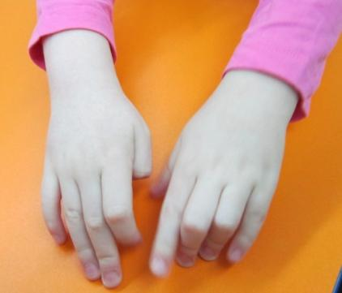
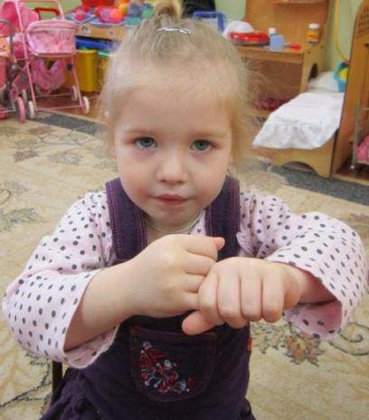
Упражнение для кончиков пальцев
Пальцы в гости приходили,
Тук, тук, тук – стучались в дверь.
Только дверь им не открыли:
Думали, там страшный зверь.
Вращение пальцами
Палец указательный
Умный и внимательный.
Занят делом постоянно.
Он – помощник капитана.

Slide 8
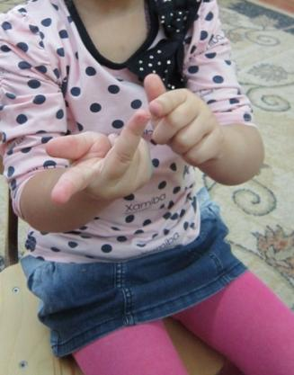
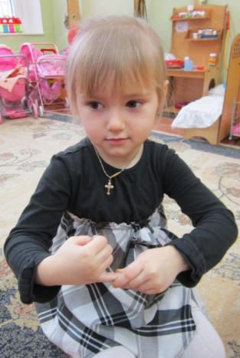
Касание подушечками пальцев соответствующей ладони
Средний палец – старший брат,
Он помочь братишкам рад.
Засучивши рукава,
Начал он колоть дрова.
Массаж пальцев
Долго – долго суп варился,
Котелок наш закоптился.
Будем мы его тереть,
Чтобы начал он блестеть.

Slide 9
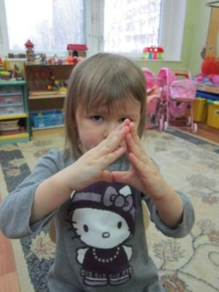
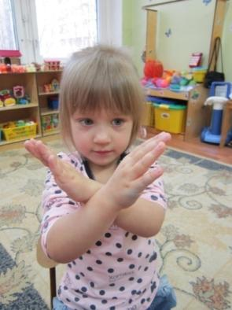
«Дом»
Молоточком мы стучим, Дом построить мы хотим. Строим мы высокий дом, Будем жить мы в доме том.
«Бабочка»
Бабочка-коробочка, Улетай под облачко. Там твои детки На березовой ветке.

Slide 10
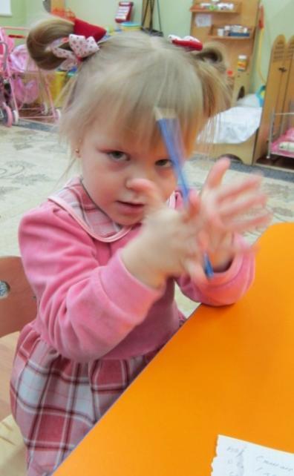
Гимнастика с учебными предметами
Мы ручку правильно берём,
Кладём на средний палец,
Теперь большим его прижмём,
А указательным ведём,
Чтобы она качалась.

Slide 11
Благодарю
за
внимание!

